Slide 1
Automaty mikroprogramowe

Slide 2
Automaty mikroprogramowe, mikroprogramowalne (microprogram automata)
Automat mikroprogramowy, AM, (microprogram automaton, microprogram automatic machine) jest automatem skończonym,
  który implementuje pewien mikroprogram.
Mikroprogram można opisać w jednym z języków opisu mikroprograwów,
  na przykład w języku sieci działań.

Slide 3
Przykład użycia AM
Implementacja algorytmu
mnożenia (a) za pomocą automatu mikroprogramowanego

Slide 4
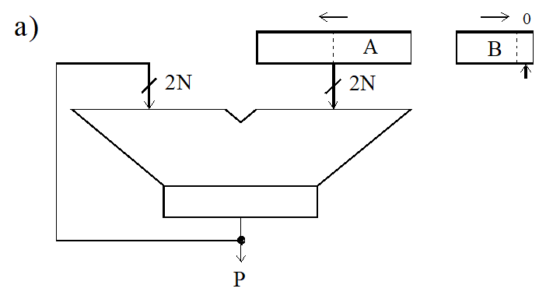
Strukturalny schemat układu mnożęcego a
przesunięcie mnożnika w prawo, pomnożone w lewo, analizowany jest młodszy bit mnożnika;

Slide 5
Algorytm 1 (a)
1. Zakłada się, że i=0, P=0.
2. Jeśli i = N, przejdź do kroku 5.
3. Jeśli B[0] = 1, to P ≔ P + A, w przeciwnym razie P ≔ P + 0.
4. Zakłada się B ≔ B ≫ 1, A ≔ A ≪ 1, i := i + 1. Przejdź do kroku 2.
5. Koniec.

Slide 6
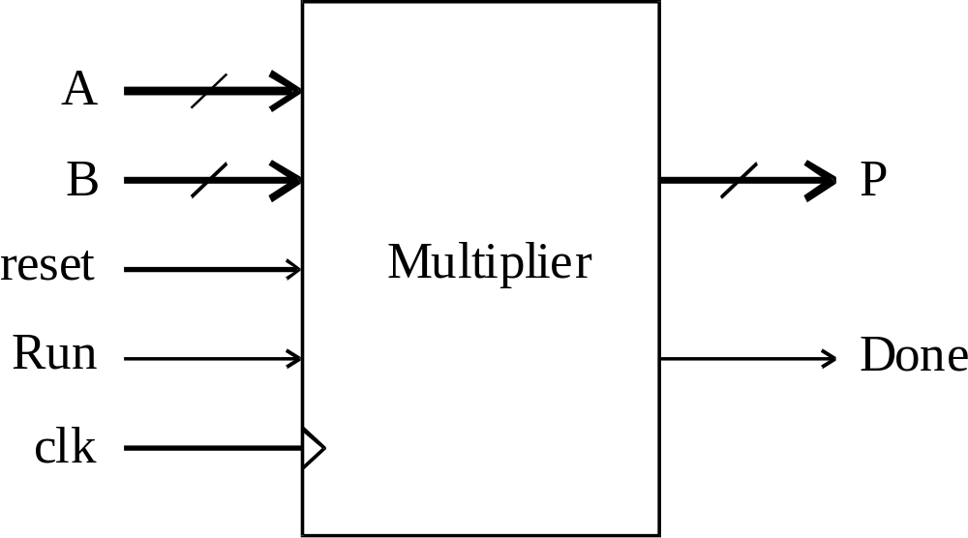
Struktura mnożnika

Slide 7
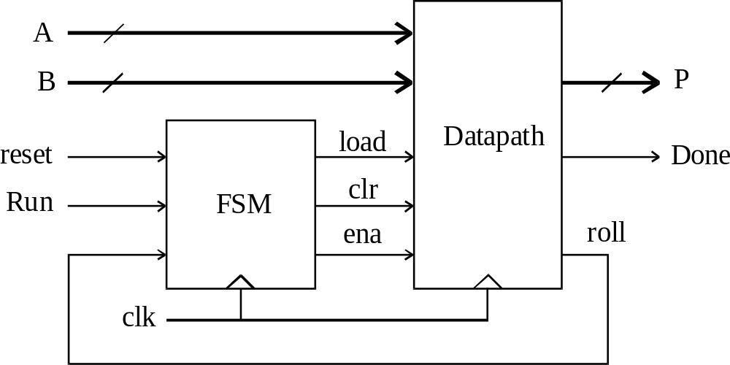
Reprezentacja mnożnika w postaci urządzenia operacyjnego i urządzenia sterującego

Slide 8
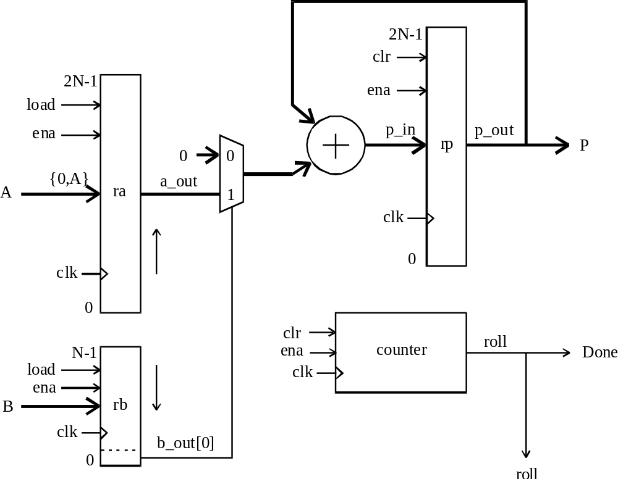
Struktura urządzenia operacyjnego

Slide 9
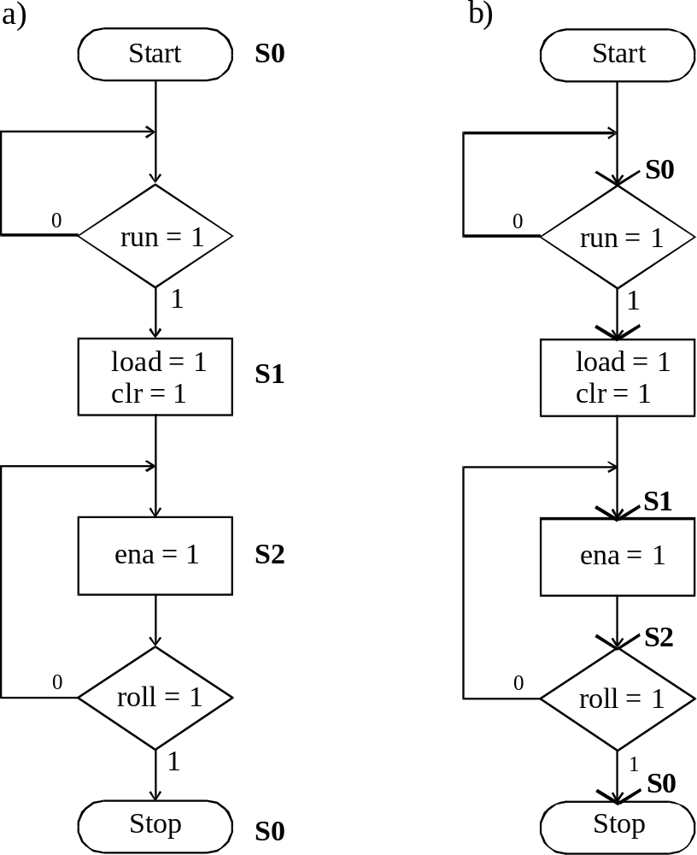
Algorytm funkcjonowania automatu mikroprogramowego. Warjant 1

Slide 10
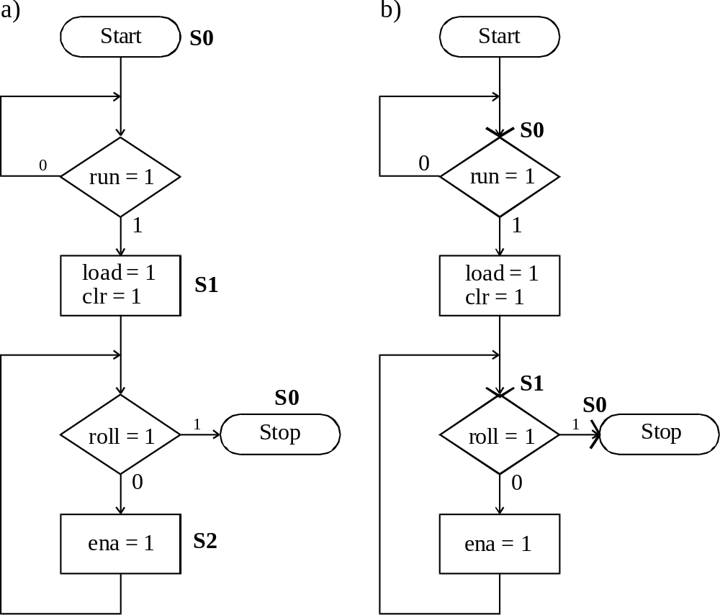
Algorytm funkcjonowania automatu mikroprogramowego. Wariant 2

Slide 11
Opis mnożnika w języku Verilog. Opis komponentów urządzenia operacyjnego
module shl_load
#(parameter N=4)
(input clk, load, ena,
input [N-1:0] d,
output reg [N-1:0] q);
always @(posedge clk)
if(load) q <= d;
else if(ena) q <= {q[N-2:0],1'b0};
else q <= q;
endmodule

Slide 12
module shr_load
#(parameter N=4)
(input clk, load, ena,
input [N-1:0] d,
output reg [N-1:0] q);
always @(posedge clk)
if(load) q <= d;
else if(ena) q <= {1'b0,q[N-1:1]};
else q <= q;
endmodule

Slide 13
module mux2
#(parameter WIDTH = 32)
(input [WIDTH-1:0] d0, d1,
input s,
output [WIDTH-1:0] y);
assign y = s ? d1 : d0;
endmodule
module adder
#(parameter N=4)
(input [N-1:0] a, b,
output [N-1:0] y);
assign y = a + b;
endmodule

Slide 14
module register
#(parameter WIDTH = 4)
(input clk, reset, ena,
input [WIDTH-1:0] d,
output reg [WIDTH-1:0] q);
always @(posedge clk, posedge reset)
if (reset) q <= 0;
else if (ena) q <= d;
endmodule

Slide 15
module counter_modulo_M
#(parameter M=4)
(input clk, reset, ena,
output roll);
reg [N-1:0] Q;
localparam N=clogb2(M-1);
function integer clogb2(input [M-1:0] v);
for (clogb2 = 0; v > 0; clogb2 = clogb2 + 1)
v = v >> 1;
endfunction
always @(posedge clk, posedge reset)
if (reset) Q <= {N{1'b0}};
else if (ena)
if (Q == M-1) Q <= {N{1'b0}};
else Q <= Q + 1'b1;
assign roll = (Q == M-1);
endmodule

Slide 16
Opis urządzenia operacyjnego
module datapath_mult
#(parameter N=4)
(input clk,
input [N-1:0] a, b,
input load, clr, enable,
output roll,
output [2*N-1:0] p,
output done);
wire [N-1:0] b_out;
wire [2*N-1:0] op_2, p_in, p_out, a_out;

Slide 17
shl_load #(2*N) ra(clk,load, enable, {{N{1'b0}},a}, a_out);
shr_load #(N) rb(clk,load, enable, b, b_out);
mux2 #(2*N) ex_mux({2*N{1'b0}}, a_out, b_out[0], op_2);
adder #(2*N) ex_adder(p_out, op_2, p_in);
register #(2*N) rp(clk, clr, enable, p_in, p_out);
assign p = p_out;
counter_modulo_M #(N+1) ex_counter(clk, clr, enable, roll);
assign done = roll;
endmodule

Slide 18
Opis automatu Moore'a. Wariant 1
module fsm_Moore(
input clk, reset, run, roll,
output load, clr, enable);
localparam [1:0] s0=0,s1=1,s2=2;
reg [1:0] state, next;
always @(posedge clk)
if(reset) state <= s0;
else state <= next;

Slide 19
always @(*)
case (state)
s0: if(run) next = s1;
else next = s0;
s1: next = s2;
s2: if(roll) next = s0;
else next = s2;
default: next = s0;
endcase
assign load = state==s1;
assign clr = state==s1;
assign enable = state==s2;
endmodule

Slide 20
Opis automatu Mealy’ego. Wariant 2
module fsm_Mealy(
input clk, reset, run, roll,
output load, clr, ena);
reg [2:0] y;
localparam [1:0] s0=0,s1=1;
reg [1:0] state, next;
always @(posedge clk)
if(reset) state <= s0;
else state <= next;

Slide 21
always @(*)
case (state)
s0: if(run) begin next = s1; y = 3'b110; end
else begin next = s0; y = 3'b000; end
s1: if(roll) begin next = s0; y = 3'b000; end
else begin next = s1; y = 3'b001; end
default: begin next = s0; y = 3'b000; end
endcase
assign {load, clr, ena} = y;
endmodule

Slide 22
Opis mnożnika z automatem skończonym Moore'a
module mult_a_Moore
#(parameter N=4)
(input clk, reset, run,
input [N-1:0] a,b,
output [2*N-1:0] p,
output done);
wire load, clr, ena, roll;
datapath_mult #(N) ex_datapath
(clk, a, b, load, clr, ena,
roll, p, done);
fsm_Moore ex_fsm
(clk, reset, run, roll,
load, clr, ena);
endmodule

Slide 23
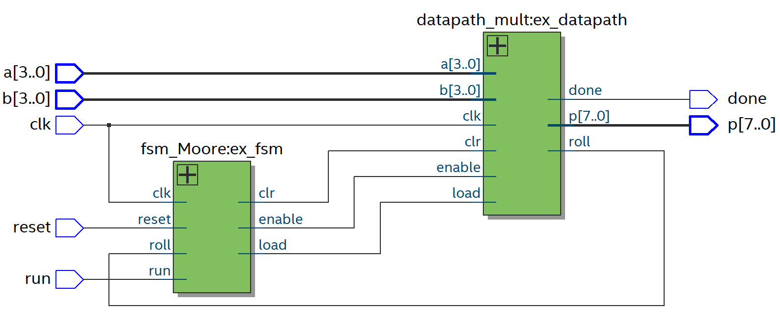
Wyniki syntezy

Slide 24
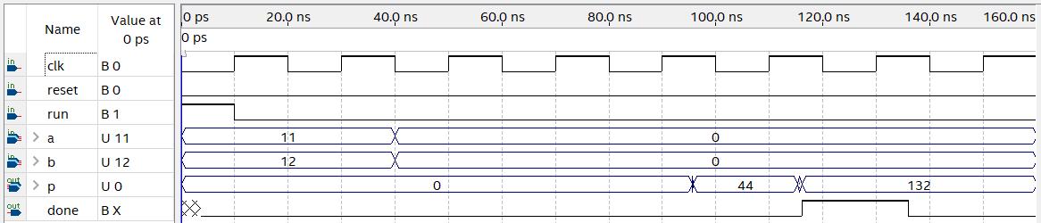
Wyniki symulacji

Slide 25
Projects | Bits | LEs | F (MHz)
Mult_a_AM | 4 | 35 | 243.00
Mult_a_algorithm | 4 | 34 | 130.00
Mult_a_AM | 8 | 65 | 159.00
Mult_a_algorithm | 8 | 129 | 75.00
Mult_a_AM | 16 | 125 | 174.00
Mult_a_algorithm | 16 | 513 | 30.00
Mult_a_AM | 32 | 240 | 153.00
Mult_a_algorithm | 32 | 2043 | 11.10
Mult_a_AM | 64 | 468 | 111.00
Mult_a_algorithm | 64 | 8197 | 4.86
Mult_a_AM | 128 | 917 | 31.00
Mult_a_algorithm | 128 | 32897 | 1.68

Slide 26
Wyniki badan
Projects | Bits | LEs | F (MHz)
Mult_a_AM | 4 | 35 | 243.00
Mult_a_algorithm | 4 | 34 | 130.00
Mult_a_AM | 8 | 65 | 159.00
Mult_a_algorithm | 8 | 129 | 75.00
Mult_a_AM | 16 | 125 | 174.00
Mult_a_algorithm | 16 | 513 | 30.00
Mult_a_AM | 32 | 240 | 153.00
Mult_a_algorithm | 32 | 2043 | 11.10
Mult_a_AM | 64 | 468 | 111.00
Mult_a_algorithm | 64 | 8197 | 4.86
Mult_a_AM | 128 | 917 | 31.00
Mult_a_algorithm | 128 | 32897 | 1.68

